Slide 1
Урок знаний
4 класс

Slide 2
План:
Разминка.
2. Сказочная литература. 3. Озорная грамматика. 4. Весёлая математика. 5. Забавный окружающий
мир.

Slide 3
Весёлые шарады.
Свете
1. Кому хорошо на свете?
2. Кому привольно на поле?
3. Сколько в стае сорок?
4. Что на обед у Кости?
5. Что носят Майки?
6. Хороша ли Мила?
7. Любимое занятие всех Петь.
8. Чья машина?
9. Кто гоняет воробьев?
10. Кто забрался под диван?
Поле
40
кости
майки
мила
петь
Машина
Воробьёв
Иван

Slide 4
Сказочная литература

Slide 5
ТАРАКАНИЩЕ
АЙБОЛИТ
ДЯДЯ СТЕПА
БАРМАЛЕЙ

Slide 6
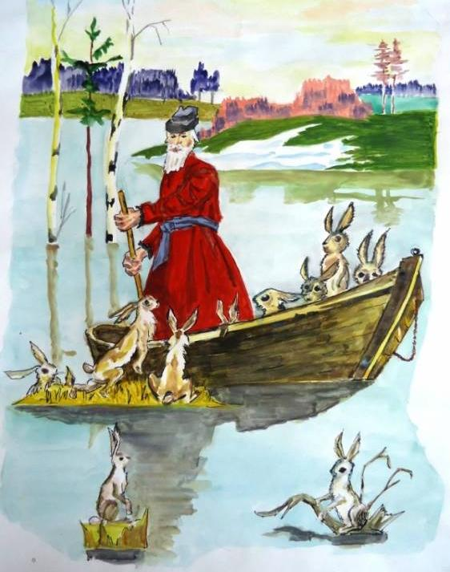
«Дедушка Мазай
и зайцы»
А. Некрасов

Slide 7
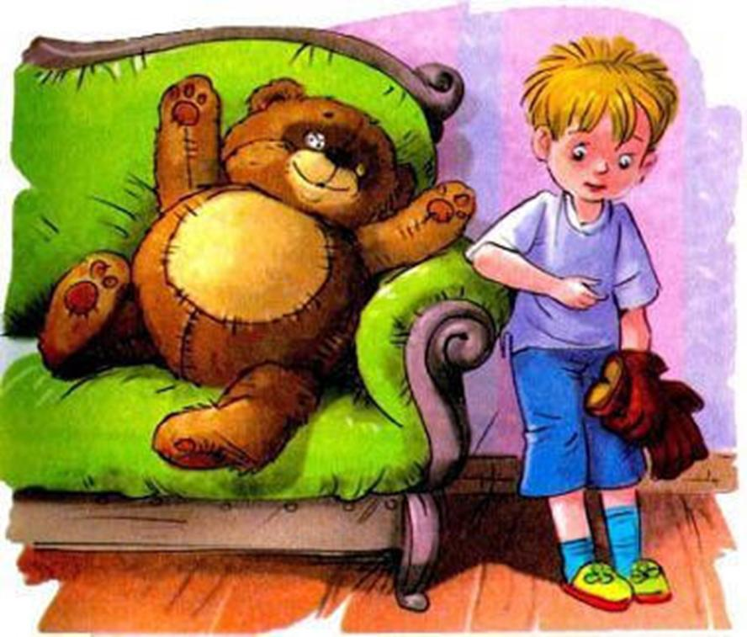
«Друг детства»
В. Драгунский

Slide 8
«Случай с Евсейкой.»
М. Горький

Slide 9
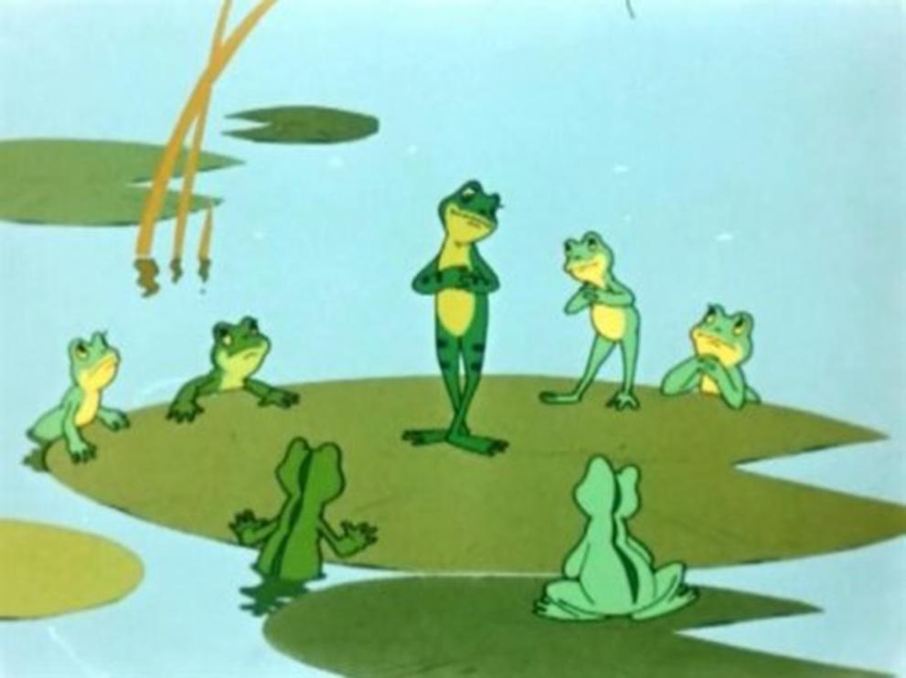
«Лягушка путешественница»
В. Гаршин

Slide 10
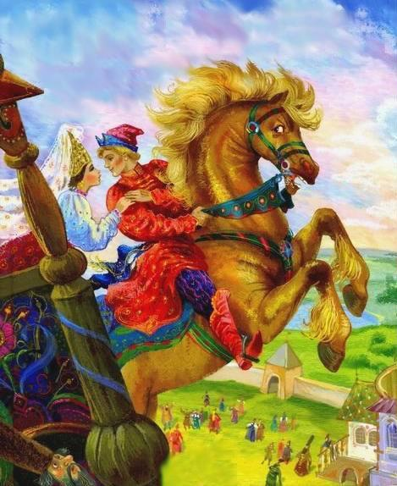
«Сивка – Бурка»

Slide 11
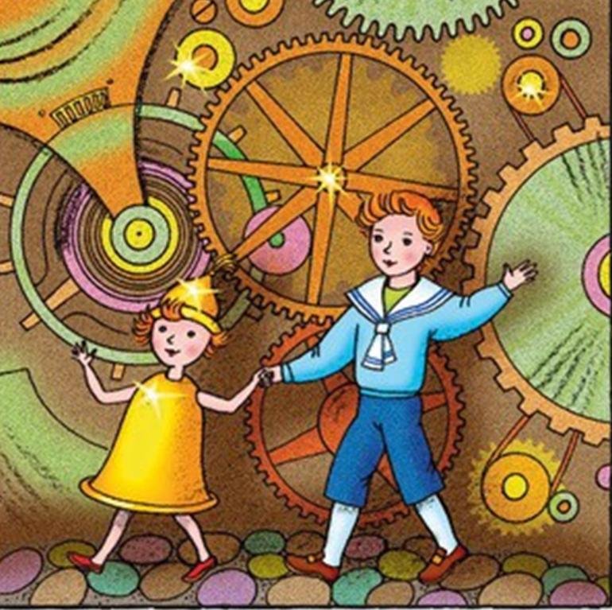
«Городок в табакерке»
В. Одоевский

Slide 12
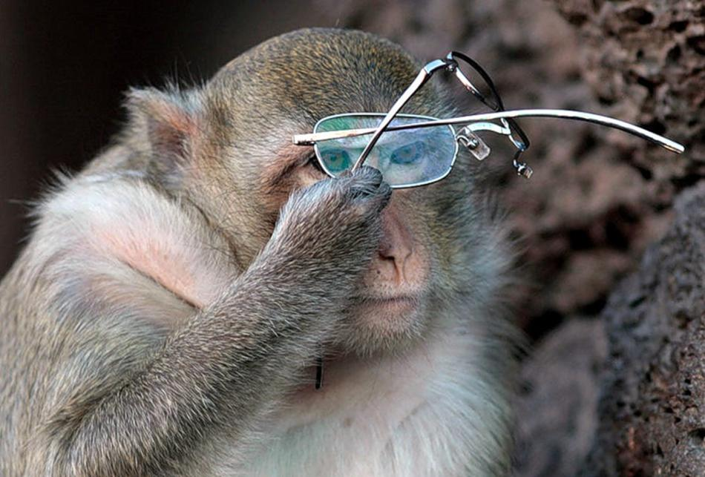
«Мартышка и очки»
И. А. Крылов

Slide 13
«Мороз Иванович» В. Одоевский

Slide 14
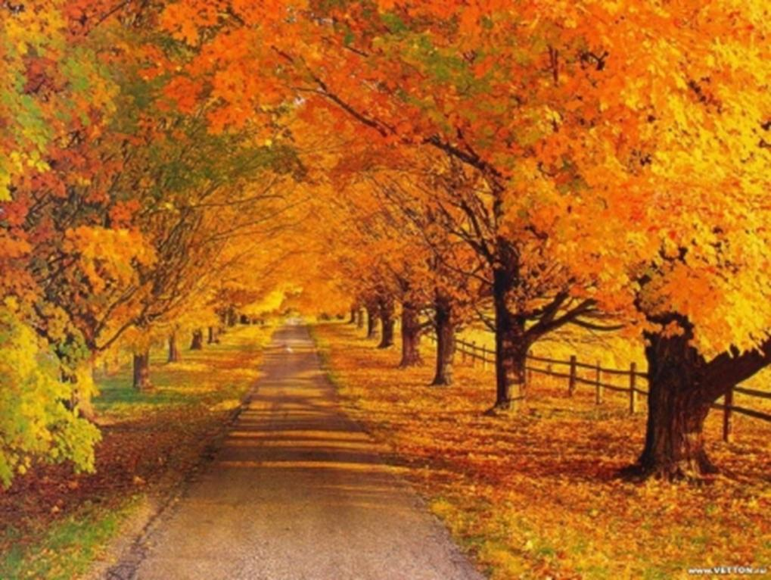
Осень. Иван Бунин

Slide 15
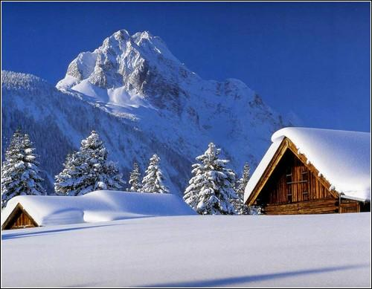
Зима. Сергей Есенин

Slide 16
К М Ш А Н И Ь П Р Я К Л Т У О

Slide 17
Озорная грамматика

Slide 18
Исправь пословицы.
Ус хорошо, а два лучше.
Голод – не щётка.
Жди у горя погоды.
Трус своей лени боится.
Толочь в ступе соду.
Нашла коза на камень.
Рождённый ползать метать не может.
Не зная броду не суйся в моду.

Slide 19
Объясните значение фразеологизмов:
Чесать язык – …
Совать нос - …
Бить баклуши – …
Точить зубы - …
Намылить шею - …
Рукой подать - …
Как в воду канул - …
Мозолить глаза - …
Считать ворон - …
болтать
вмешиваться
бездельничать
злиться
наказать
близко
исчез
надоедать
отвлекаться

Slide 20
Вставьте слова в фразеологизмы.
Делить шкуру неубитого ... .
Купить ... в мешке.
... в мешке не утаишь.
Платить той же ....
Беречь как ... ока.
Согнуть в ... рог.
Толочь ... в ступе.
Не в бровь, а в ... .
Выйти ... из воды.
Надуться как ... на крупу.
медведя.
кота
Шила
монетой.
зеницу
бараний
воду
глаз.
сухим
мышь

Slide 21
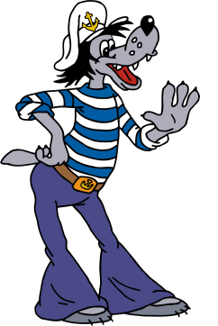
Исправьте ошибки:
Повар посолил суп солью.
У Юры жил молодой котёнок.
Рядом с лагерем есть лес, а за ним есть речка.
Ребята бежали за лисой, но она убежала.
. У меня много делов.
. Ждут ребята каникулов. .
Ходят дети без польт.
Девочки собирают ягоды и малину.
. Вкусная картофель.
Не ложи портфель на парту.
Вкусная повидла.

Slide 22
Найдите лишнее слово.
Клён, берёза, осина, дерево, дуб.
Холодный, ледяной, сладкий, тёплый, горячий.
Приставка, корень, предлог, суффикс, окончание.
Слагаемое, вычитаемое, множитель, деление, частное.
Дождь, снег, иней, град, осадки.

Slide 23
Весёлая математика

Slide 24
Магический квадрат
34 |  | 32
 | 24
16
6
22
26
42
14

Slide 25
Ребусы.
1А + 2А + 3А = 7А
15 + 25 + 35 = 75
АА + У = УРР
99 + 1 = 100
5…4…3…2…1 = 5
5 + 4 – 3 – 2 + 1 = 5

Slide 26
Найдите лишнее число
17,
27, 21, 15, 18
86, 72, 12, 60
28, 16, 32, 40,
53,
54

Slide 27
Забавный окружающий мир

Slide 28
Трудится как …
Трещит как …
Поёт как …
Назойливая как …
Красный как …
Топает как …
Надулся как …
Нем как …
Упрямый как …
муравей
сорока
соловей
муха
рак
слон
индюк
рыба
осёл

Slide 29
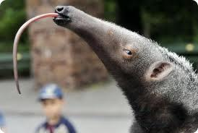
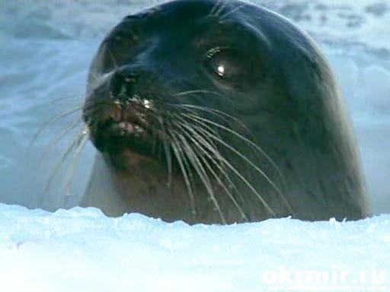
Узнай меня:
Муравьед
Тюлень

Slide 30
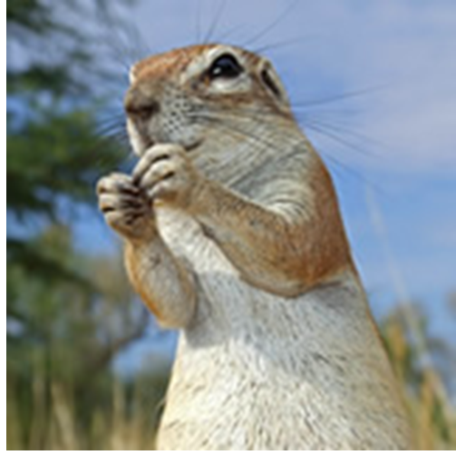
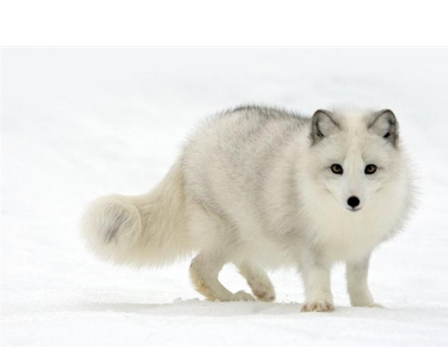
Суслик
Песец

Slide 31
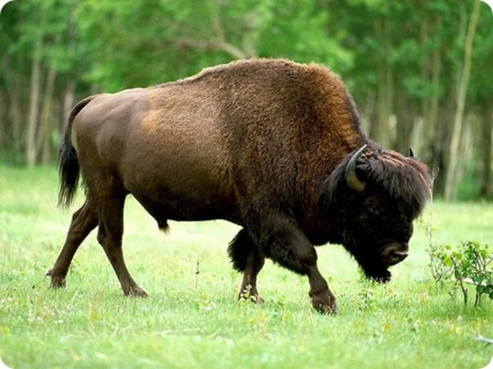
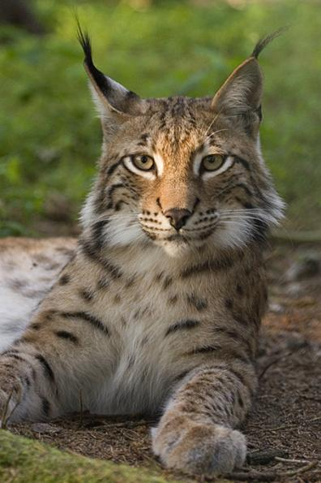
Рысь
Зубр

Slide 32
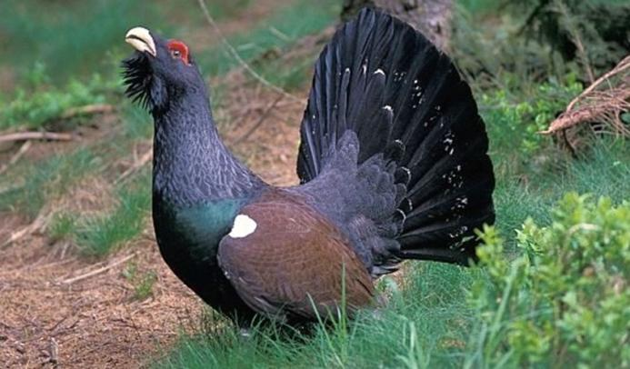
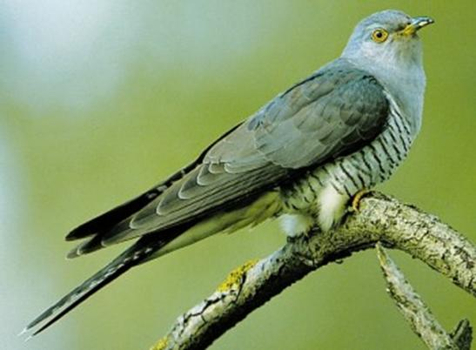
Кукушка
Глухарь

Slide 33
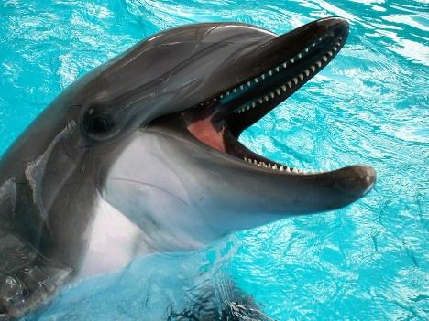
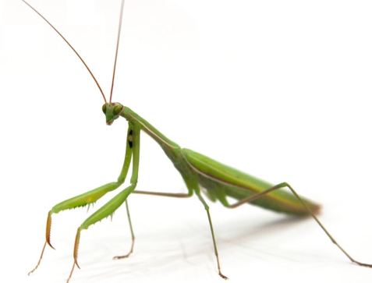
Богомол
Дельфин

Slide 34
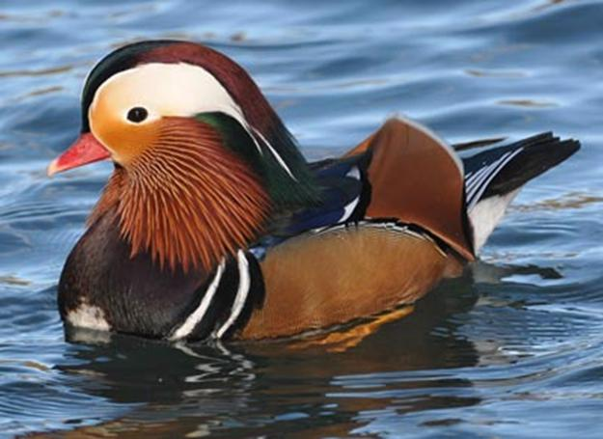
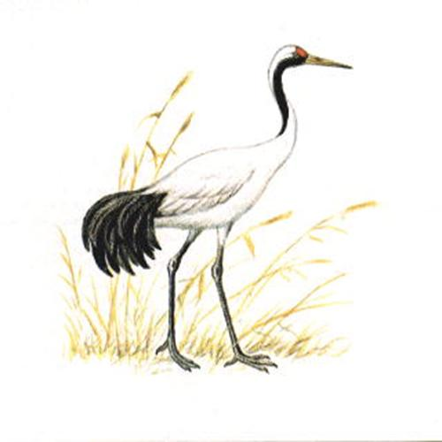
Утка мандаринка
Журавль

Slide 35
АКР
КОРТ
КУТИЛА
СИЛА
КОЛОС
КОРМА

Slide 36
РАК
КРОТ
УЛИТКА
ЛИСА
СОКОЛ
КОМАР

Slide 37
В ДОБРЫЙ ПУТЬ!!!

